Slide 1
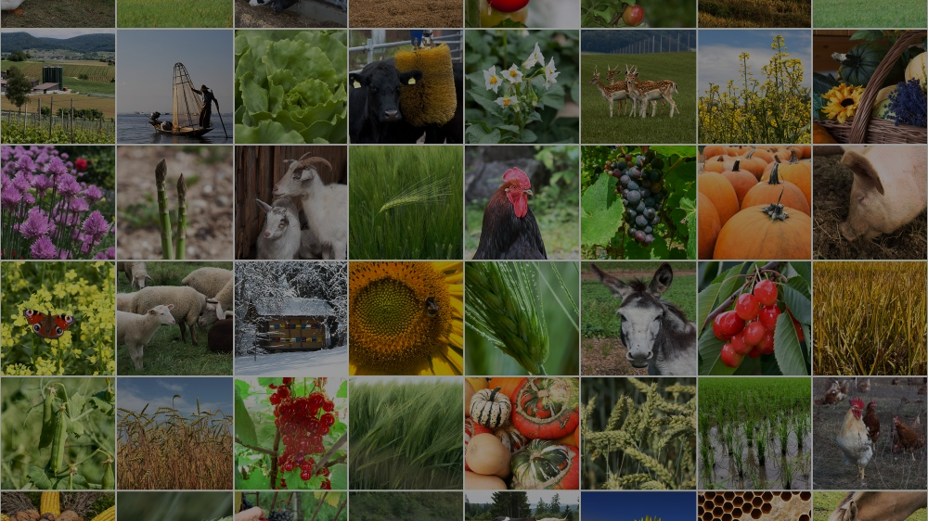
Bia-eangaí

Slide 2
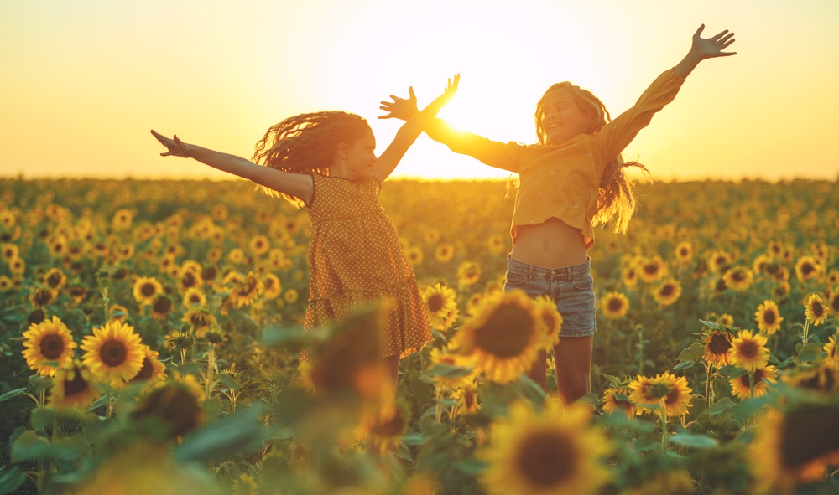
Teastaíonn fuinneamh ó dhaoine agus ó ainmhithe eile le maireachtáil. Úsáideann daoine agus ainmhithe fuinneamh le bheith ag rith, ag léim, ag fás, fiú le bheith ag análú. Ach cad as a dtagann an fuinneamh sin?
Ón mbia a thagann an fuinneamh sin. Itheann daoine agus ainmhithe bia chun fuinneamh a fháil. Plandaí agus ainmhithe eile a bhíonn mar bhia acu.

Slide 3
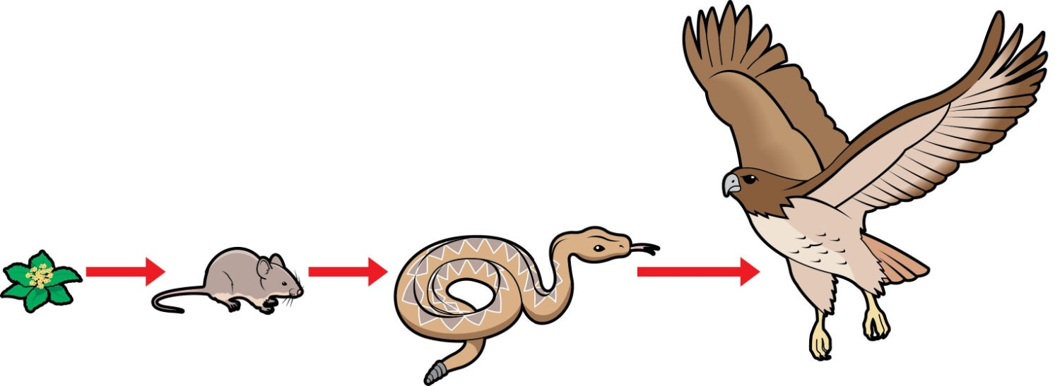
Is éard is biashlabhra ann ná liosta plandaí agus ainmhithe san ord a n-itheann siad a chéile. Léiriú is ea an biashlabhra ar an gcaoi a bhfaigheann orgánaigh – is é sin, nithe beo – a gcuid fuinnimh. Féach sampla de bhiashlabhra anseo ar chlé.
Biashlabhraí
I mbiashlabhra, díríonn na saigheada sa treo ina ngluaiseann an fuinneamh, i.e. ón rud a itear go dtí an rud a itheann é.
An cuimhin leat céard is biashlabhra ann?

Slide 4
Sa bhiashlabhra seo ar chlé, mar shampla, itheann an luch an planda, itheann an nathair an luch agus itheann an t-iolar an nathair. Gluaiseann an fuinneamh, mar sin, ón bplanda go dtí an luch, ón luch go dtí an nathair, agus ón nathair go dtí an t-iolar.
Biashlabhraí
Is cuid de bhiashlabhra gach dúil bheo – daoine san áireamh.

Slide 5
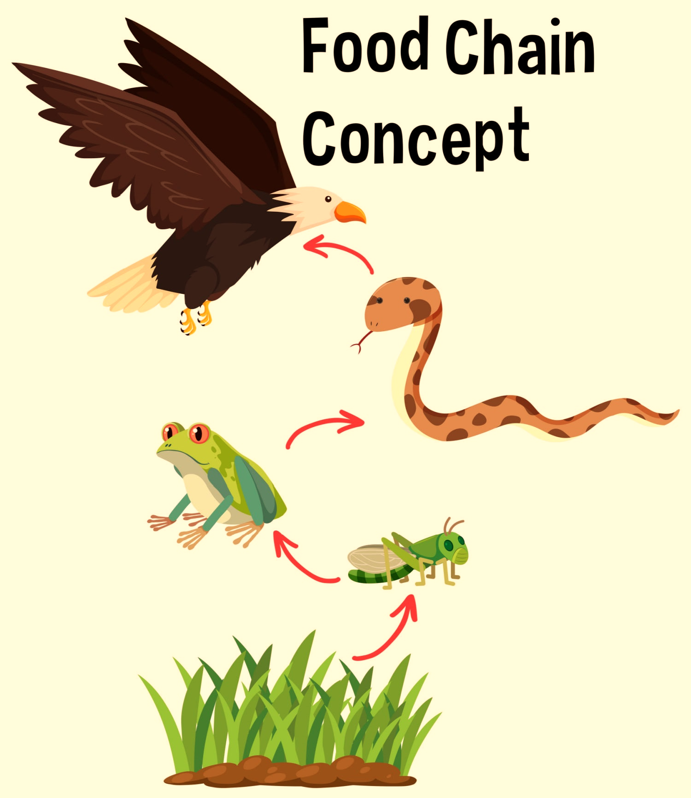
Tosaíonn nach mór gach biashlabhra le planda glas. Tugtar táirgeoirí ar phlandaí mar go ndéanann siad a gcuid bia féin. Ní itheann siad ainmhithe nó plandaí eile.
Déanann plandaí a gcuid bia féin le cabhair ón ngrian, trí phróiseas ar a dtugtar fótaisintéis.
An cuimhin leat cad is fótaisintéis ann?
An cuimhin leat conas a dhéanann plandaí a gcuid bia féin?

Slide 6
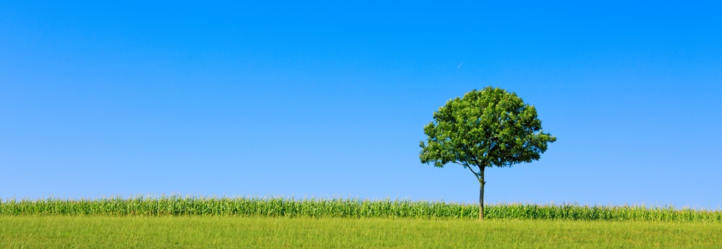
Fótaisintéis
Solas na gréine
Glúcós (úsáidtear mar bhia sa chrann é)
Clóraifill
Dé-ocsaíd charbóin ón aer
Ocsaigin
Uisce ón talamh
Glacann an crann dé-ocsaíd charbóin isteach trína chuid duilleog agus uisce isteach trína chuid fréamhacha.
Conas a dhéanann an crann seo a chuid bia?
Súnn an chlóraifill sna duilleoga fuinneamh isteach ón ngrian.
Úsáideann na duilleoga an fuinneamh chun an dé-ocsaíd charbóin agus an t-uisce a thiontú ina nglúcós.
Scaoiltear an ocsaigin a dhéantar le linn an phróisis amach san aer.

Slide 7
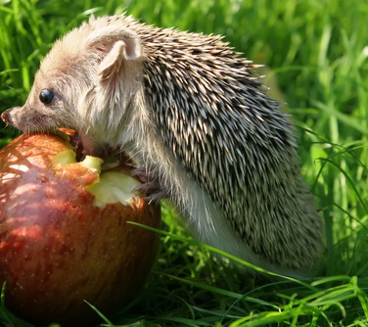
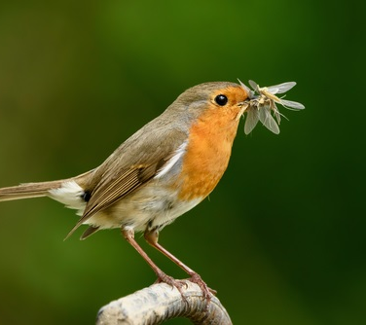
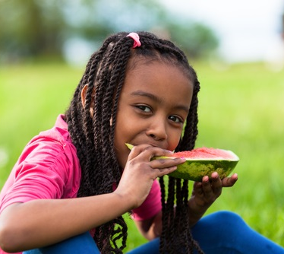
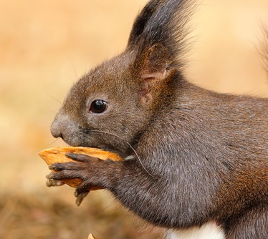
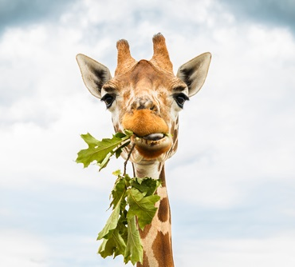
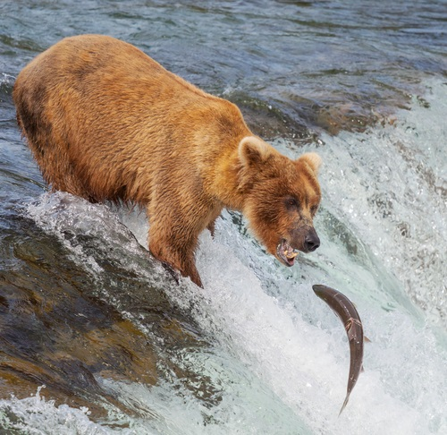
Ní féidir le hainmhithe a gcuid bia féin a dhéanamh. Ina áit sin, itheann siad plandaí nó ainmhithe eile. Tugtar tomhaltóirí ar ainmhithe dá bhrí sin, daoine san áireamh.
Is féidir tomhaltóirí a rangú de réir an bhia a itheann siad. Tá trí ghrúpa éagsúla ann:
Luibhiteoirí – ainmhithe nach n-itheann aon rud ach plandaí.
Feoiliteoirí – ainmhithe nach n-itheann ach ainmhithe eile.
Uiliteoirí – ainmhithe a itheann plandaí agus ainmhithe araon.

Slide 8
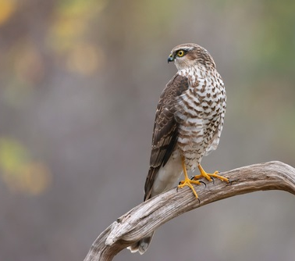
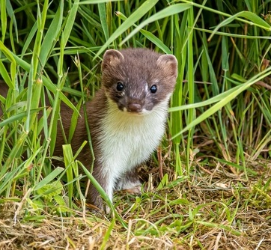
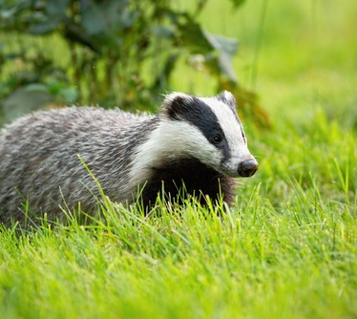
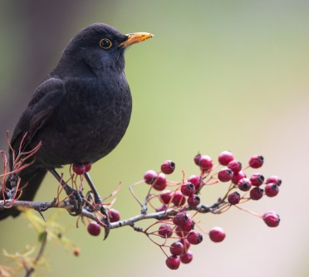
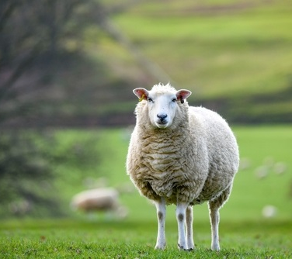
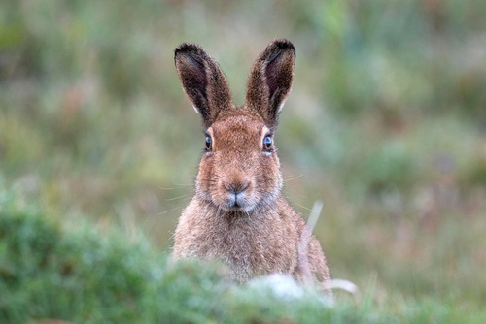
an spioróg
an easóg
an broc
Tomhaltóirí
Feoiliteoir
Feoiliteoir
Uiliteoir
an lon dubh
an chaora
Is tomhaltóirí iad na hainmhithe seo ar fad. Ní féidir leo a gcuid bia féin a dhéanamh.
Heireabhóirí a thugtar ar ainmhithe nach n-itheann ach plandaí.
Luibhiteoir
Cé acu na luibhiteoirí, na feoiliteoirí agus na huiliteoirí ina measc, meas tú?
an giorria
Uiliteoir
Luibhiteoir

Slide 9
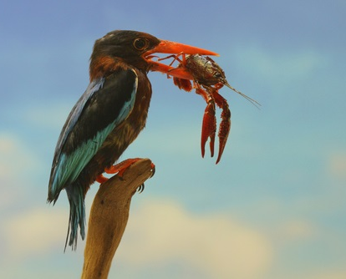
Creachadóir
Creach
Tugtar creachadóirí ar ainmhithe a sheilgeann ainmhithe eile chun iad a ithe. Is creachadóir a bhíonn ag deireadh gach biashlabhra. Creachadóir is ea an cruidín sa phictiúr seo ar dheis. Tá sé i ndiaidh breith ar an ngliomach chun é a ithe.
Tugtar creach ar aon ainmhí a sheilgtear mar bhia. Mar sin, is é an gliomach an chreach sa chás seo.

Slide 10
Bealach simplí is ea biashlabhra chun léiriú a thabhairt ar an gcaoi a bhfaigheann orgánaigh a gcuid fuinnimh.
Bia-eangaí
Féach ar an mbiashlabhra anseo ar chlé. An é atá le tuiscint ón mbiashlabhra nach n-itheann an luch aon rud ach dearcáin? Agus nach n-itheann an t-ulchabhán aon rud ach nathracha? Ní hé, gan amhras! Is gnách go mbíonn orgánaigh mar chuid de roinnt biashlabhraí éagsúla. Úsáidtear bia-eangach chun é sin a léiriú.

Slide 11
Féach sampla de bhia-eangach anseo ar chlé. Tá an bhia-eangach mar a bheadh roinnt biashlabhraí éagsúla curtha le chéile. Tugann an bhia-eangach léiriú níos iomláine dúinn ar an gcaoi a bhfaigheann ainmhithe a gcuid fuinnimh.
Bia-eangaí
Féach sa chás seo, mar shampla, nach bhfuil an t-ulchabhán ag brath go hiomlán ar nathracha mar fhoinse bhia ach go bhfuil foinsí bia eile aige chomh maith.
Cé na horgánaigh a mbíonn an dreoilín teaspaigh mar bhia acu?
Féach ar an mbia-eangach agus ceap biashlabhra a bhfuil ceithre orgánach ann.
Cén bia a bhíonn ag an ulchabhán sa bhia-eangach seo?
Cén bia a bhíonn ag an dreoilín teaspaigh?
Ainmnigh dhá fheoiliteoir sa bhia-eangach.
Ainmnigh dhá thomhaltóir sa bhia-eangach.
Ainmnigh luibhiteoir sa bhia-eangach.

Slide 12
Bia-eangach Choille
Ainmnigh dhá ainmhí sa bhia-eangach seo a bhíonn ina gcreach ag ainmhí eile.
Cé mhéad ainmhí sa bhia-eangach seo a itheann copóga?
Ainmnigh dhá thomhaltóir sa bhia-eangach.
Féach ar an mbia-eangach agus ceap biashlabhra
a bhfuil ceithre orgánach ann.
Ainmnigh ainmhí amháin a d'fhéadfadh a bheith ina chreach nó ina chreachadóir.
An táirgeoir nó tomhaltóir é an bolb?
Cé mhéad biashlabhra
éagsúil ina bhfuil an smólach?
Ainmnigh na táirgeoirí sa bhia-eangach seo.
an spioróg
an meantán gorm
an smólach
an chuil ghlas
an bolb
an drúchtín
an fearbán
an chopóg

Slide 13
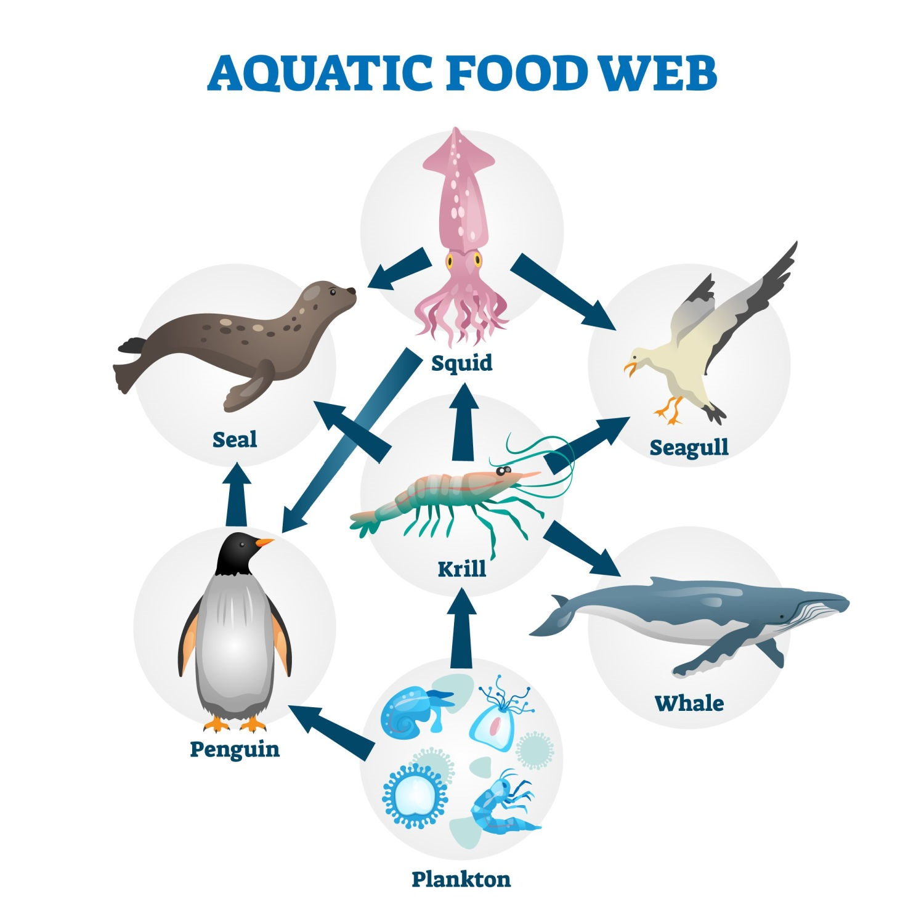
an scuid
an rón
an faoileán
crill
Ainmnigh ainmhí amháin a d'fhéadfadh a bheith ina chreach nó ina chreachadóir.
Ainmnigh ceithre ainmhí sa bhia-eangach seo a mbíonn crill mar bhia acu.
Céard a bhíonn mar bhia ag an bpiongain?
Féach ar an mbia-eangach agus ceap biashlabhra a bhfuil ceithre orgánach ann.
Ainmnigh dhá chreachadóir sa bhia-eangach.
Céard a bhíonn mar bhia ag an míol mór?
Cé mhéad ainmhí sa bhia-eangach a mbíonn an scuid mar bhia acu?
an míol mór
an phiongain
planctón
Bia-eangach Mhuirí

Slide 14
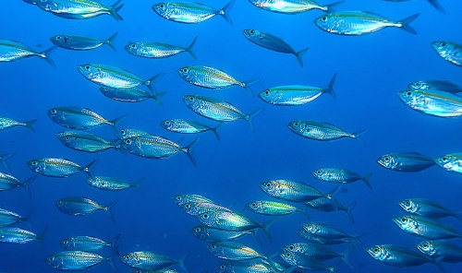
an t-albatras
Bia: éisc, crill, scuideanna
an míol mór dronnach
Bia: éisc, crill, planctón
an phiongain impireach
Bia: éisc, crill, scuideanna
crill
Bia: planctón, algaí
an rón liopaird
Bia: rónta, éisc, crill, piongainí
éisc
Bia: crill, planctón
an chráin dhubh
Bia: míolta móra, piongainí, rónta, éisc
planctón
Cén áit ar domhan a maireann na horgánaigh seo ar fad, meas tú?
Maireann siad san Antartach. Tá sampla de bhia-eangach Antartach ar leathanach 33 i do leabhar oibre. Tarraing saigheada ar an mbia-eangach sin chun an chaoi a bhfaigheann na horgánaigh seo a gcuid fuinnimh a léiriú. Ansin cliceáil ar an gcnaipe seo ar dheis chun an bhia-eangach chríochnaithe a fheiceáil.

Slide 15
Bia-eangach Antartach

Slide 16
Tráth na gCeist
1
2
3
Teastaíonn sé ó dhaoine agus ó ainmhithe le maireachtáil. | Ainmhí nach n-itheann aon rud ach plandaí. | Ainmhí nach n-itheann ach ainmhithe eile.
Liosta plandaí agus ainmhithe san ord a n-itheann siad a chéile. | An tsubstaint ghlas a fhaightear i nduilleoga. | Roinnt biashlabhraí éagsúla curtha le chéile.
Plandaí glasa a dhéanann a gcuid bia féin. | Tugann sé fuinneamh dúinn. | An próiseas trína ndéanann plandaí a gcuid bia féin.
Bia an phlanda. | Ainmhí a itheann plandaí agus ainmhithe araon. | Ainmhí a sheilgeann agus a itheann ainmhithe eile.
fuinneamh
luibhiteoir
feoiliteoir
4
5
6
biashlabhra
clóraifill
bia-eangach
7
8
9
táirgeoirí
bia
fótaisintéis
10
11
12
glúcós
uiliteoir
creachadóir

Slide 17
Cliceáil ar an nasc seo thíos chun féachaint ar fhíseán faoi bhia-eangaí:
https://www.youtube.com/watch?v=0NcPs_SG7fQ
Cliceáil ar an nasc seo thíos chun cluiche meaitseála a imirt:
https://www.purposegames.com/game/bia-eangai

Slide 18
Íomhánna: Shutterstock
Rinneadh gach iarracht teacht ar úinéir an chóipchirt i gcás na n‑íomhánna atá ar na sleamhnáin seo. Má rinneadh faillí ar aon bhealach ó thaobh cóipchirt de ba cheart d’úinéir an chóipchirt teagmháil a dhéanamh leis na foilsitheoirí. Beidh na foilsitheoirí lántoilteanach socruithe cuí a dhéanamh leis.
© Foras na Gaeilge, 2024
An Gúm, Foras na Gaeilge, 63–66 Sráid Amiens, Baile Átha Cliath 1

